Slide 1



SE401.P11.PMCL
Nhóm 1
DESIGN PATTERNS
FACTORY METHOD

Slide 2
FACTORY METHOD
Tổng quan
Motivation
Đặc điểm
Hệ quả (ưu, nhược điểm)
Triển khai
Mẫu liên quan

Slide 3
1. Tổng quan
Factory Method
(Fabrication)
Creational Pattern

Slide 4
1. Tổng quan
Khởi tạo object mới thông qua interface chung
Che giấu logic của constructor
Giảm phụ thuộc, dễ mở rộng

Slide 5
2. Motivation
<<interface>>
Shape
Triangle
Square
Circle

Slide 6
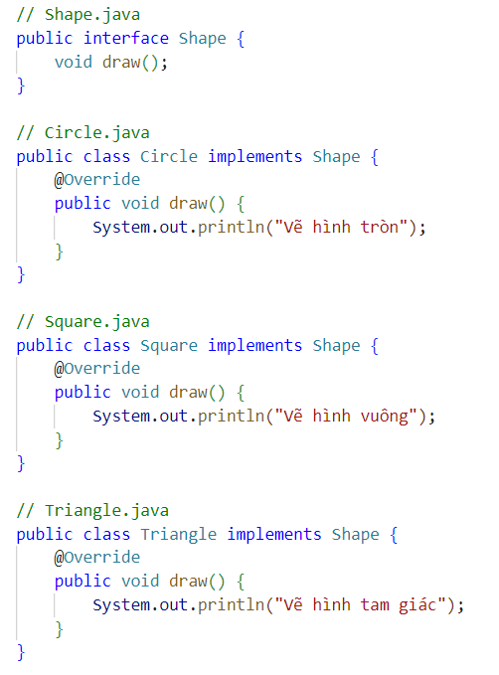
2. Motivation
<<interface>>
Shape
Triangle
Square
Circle

Slide 7
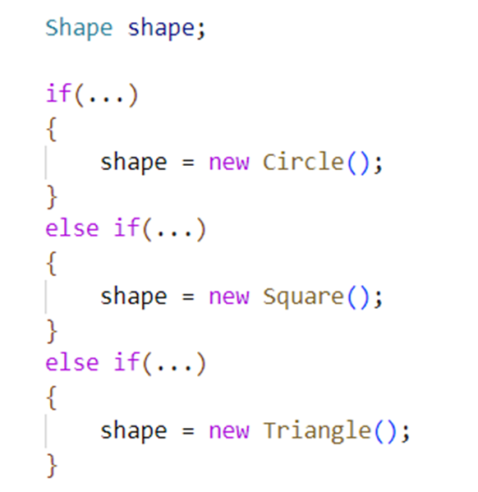
Phụ thuộc cao
Lặp đi lặp lại
Vi phạm Open/Closed
Tính trừu tượng thấp

Slide 8
Phụ thuộc cao
Lặp đi lặp lại
Vi phạm Open/Closed
Tính trừu tượng thấp
Factory Method

Slide 9
3. Đặc điểm

Slide 10
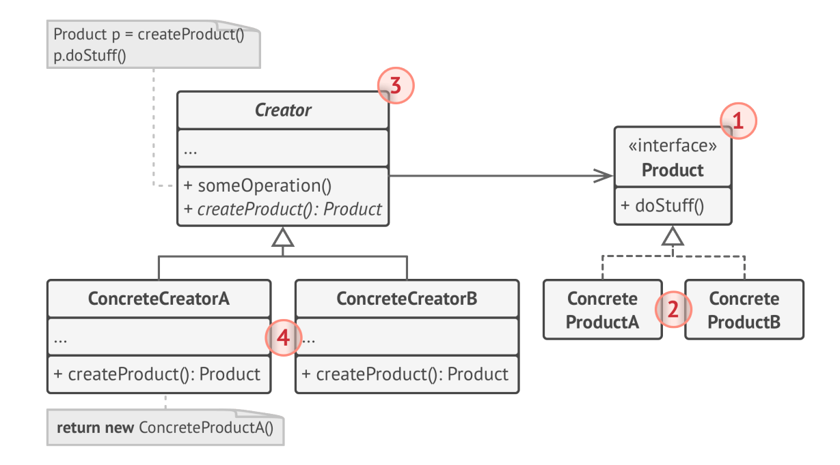
3.1. Cấu trúc

Slide 11
3.1. Cấu trúc

Slide 12
3.2. Thành viên
Factory method, trả về kiểu đối tượng thuộc kiểu Product
Interface của các đối tượng mà Factory method tạo ra
Trả về một instance của ConcreteProduct
Các lớp khác được được triển khai từ Product interface.

Slide 13
3. Cấu trúc
ShapeFactory
…
+ createShape(): Shape
<<interface>>
Shape
TriangleFactory
SquareFactory
CircleFactory
Triangle
Square
Circle
…
…
…
+ createShape(): Shape
+ createShape(): Shape
+ createShape(): Shape

Slide 14
4. Hệ quả
4.1. Ưu điểm
Che giấu quá trình xử lý logic của phương thức khởi tạo
Hạn chế sự phụ thuộc giữa creator và concrete products
Dễ dàng mở rộng, thêm những đoạn code mới vào chương trình mà không cần phá vỡ các đối tượng ban đầu
Giúp gom các đoạn code tạo ra product vào một nơi trong chương trình, nhờ đó giúp dễ theo dõi và thao tác.
Giảm khả năng gây lỗi compile

Slide 15
4. Hệ quả
4.2. Nhược điểm
Source code có thể trở nên phức tạp hơn
Nhiều lỗi trong quá trình refactor 1 class
Lệ thuộc vào việc sử dụng private constructor nên các class không thể mở rộng và kế thừa

Slide 16
5. Triển khai

Slide 17
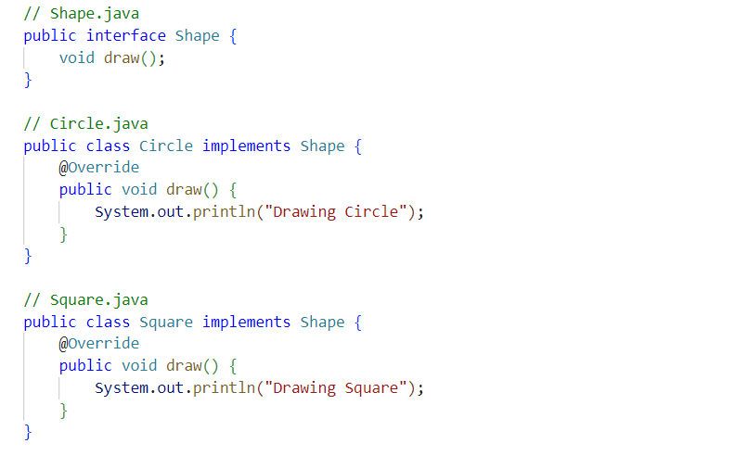
5. Triển khai
5.1. Interface và các lớp cụ thể:

Slide 18
5. Triển khai
5.2. Các factory methods:
ShapeFactory
…
+ createShape(): Shape
<<interface>>
Shape
TriangleFactory
SquareFactory
CircleFactory
Triangle
Square
Circle
…
…
…
+ createShape(): Shape
+ createShape(): Shape
+ createShape(): Shape

Slide 19
5. Triển khai
5.2. Các factory methods:
ShapeFactory
…
+ createShape(): Shape
TriangleFactory
SquareFactory
CircleFactory
…
…
…
+ createShape(): Shape
+ createShape(): Shape
+ createShape(): Shape

Slide 20
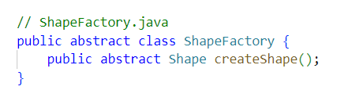
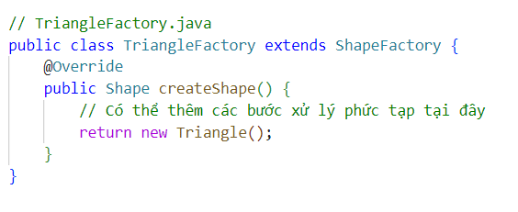
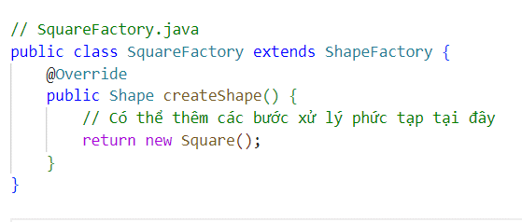
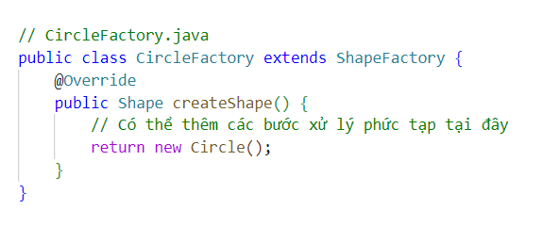
5. Triển khai
5.2. Các factory methods:
ShapeFactory
…
+ createShape(): Shape
TriangleFactory
SquareFactory
CircleFactory
…
…
…
+ createShape(): Shape
+ createShape(): Shape
+ createShape(): Shape

Slide 21
5. Triển khai
5.2. Các factory methods:
Phụ thuộc cao
Lặp đi lặp lại
Vi phạm Open/Closed
Tính trừu tượng thấp

Slide 22
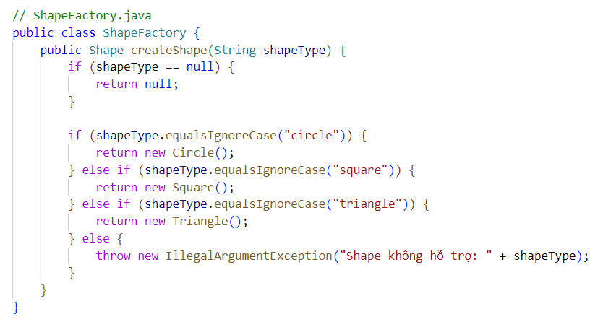
5. Triển khai
5.2. Các factory methods:

Slide 23
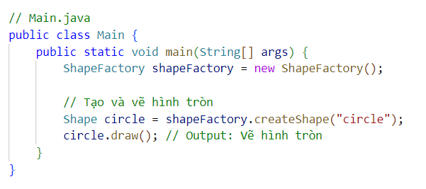
5. Triển khai
5.2. Các factory methods:
Factory Method
Client Code

Slide 24
4. Hệ quả
4.1. Ưu điểm
Che giấu quá trình xử lý logic của phương thức khởi tạo
Hạn chế sự phụ thuộc giữa creator và concrete products
Dễ dàng mở rộng, thêm những đoạn code mới vào chương trình mà không cần phá vỡ các đối tượng ban đầu
Giúp gom các đoạn code tạo ra product vào một nơi trong chương trình, nhờ đó giúp dễ theo dõi và thao tác.
Giảm khả năng gây lỗi compile

Slide 25
5. Triển khai
5.2. Các factory methods:
Factory Method
Client Code

Slide 26
Khi nào cần sử dụng?
Khi việc tạo đối tượng có thể thay đổi hoặc phức tạp
Khi bạn cần giảm sự phụ thuộc (coupling) giữa các lớp
Khi cần mở rộng ứng dụng trong tương lai mà không làm thay đổi mã gốc

Slide 27
6. Mẫu liên quan
Factory Method và Abstract Factory đều thuộc nhóm Creational Patterns và liên quan đến việc tạo đối tượng, nhưng chúng phục vụ các mục đích khác nhau:
Factory Method: Tập trung vào việc tạo một đối tượng cụ thể mà không cần biết class cụ thể, thích hợp khi hệ thống cần tạo các đối tượng một cách linh hoạt và mở rộng
Abstract Factory: Mở rộng Factory Method bằng cách cung cấp một interface để tạo ra họ các đối tượng liên quan, đảm bảo tính nhất quán và dễ dàng mở rộng với nhiều họ sản phẩm

Slide 28
Tóm lại,
Factory Method là một giải pháp mạnh mẽ để quản lý quá trình khởi tạo đối tượng trong các hệ thống lớn và phức tạp. Bằng cách ẩn đi chi tiết khởi tạo và cung cấp một interface để tạo đối tượng, Factory Method giúp tăng tính linh hoạt, khả năng mở rộng và dễ bảo trì của ứng dụng.

Slide 29

???

Slide 30
SE401.P11.PMCL
Nhóm 1
WE APPRECIATE YOUR ATTENTION
NHÓM 1
20520713 | Phan Hoàng Minh Quân
21521863 | Trần Gia Bảo
21521957 | Trần Đông Đông

